Slide 1
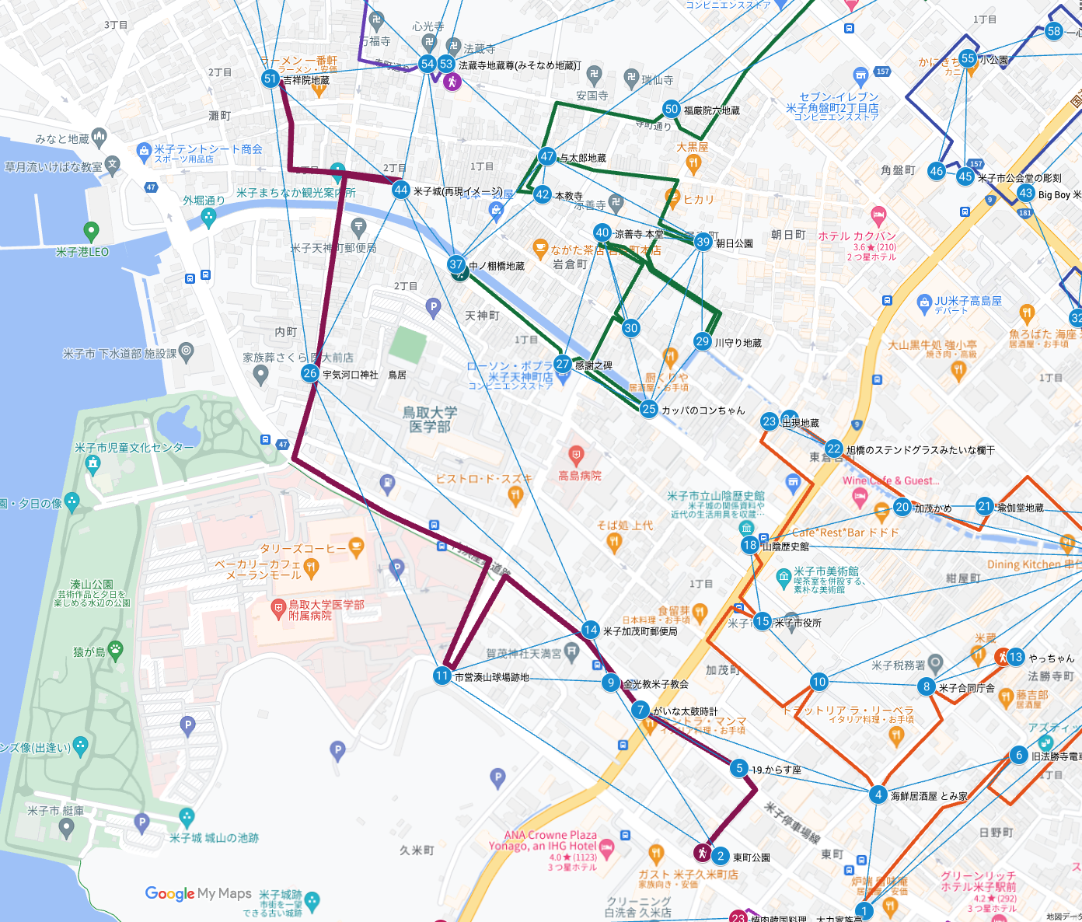
Agent01
P02.東町公園
→ P51.吉祥院地蔵

Slide 2
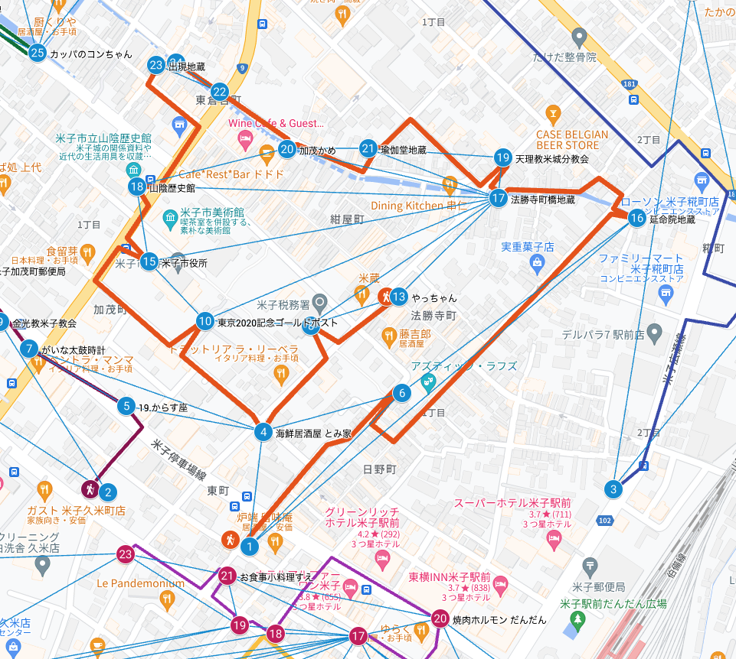
Agent02
P01.たいやきとお茶の店あんあん
→ P13.やっちゃん

Slide 3
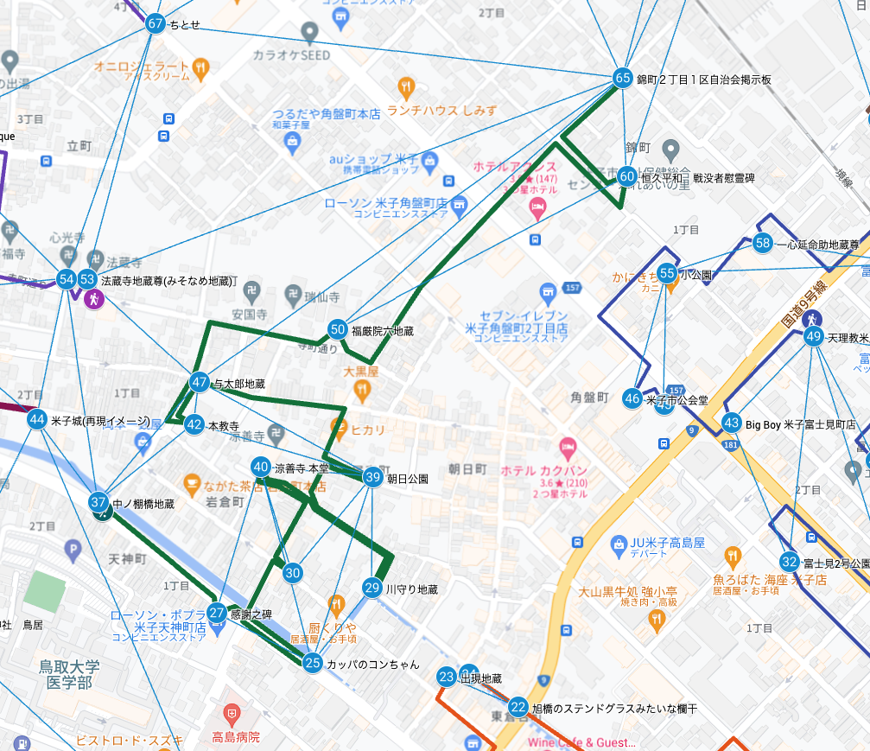
Agent03
P37.中ノ棚橋地蔵
→ P65.錦町２丁目１区自治会掲示板

Slide 4
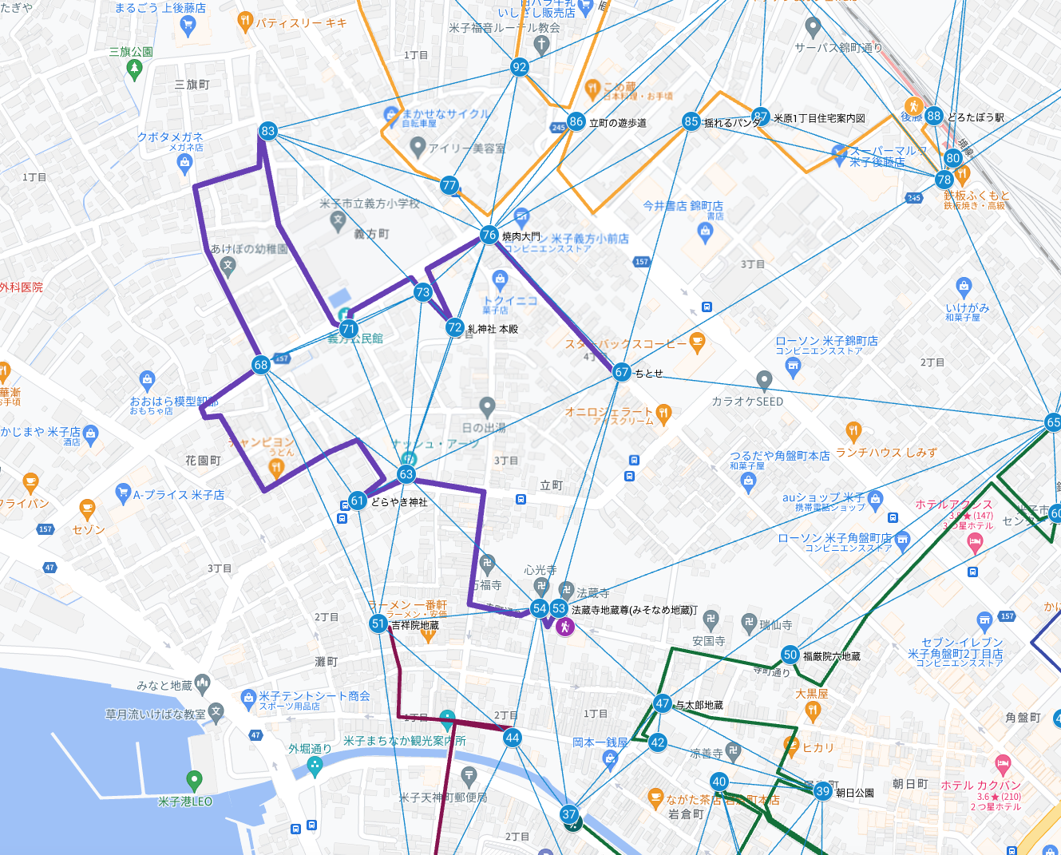
Agent04
P53.法蔵寺地蔵尊(みそなめ地蔵)
→ P67.ちとせ

Slide 5
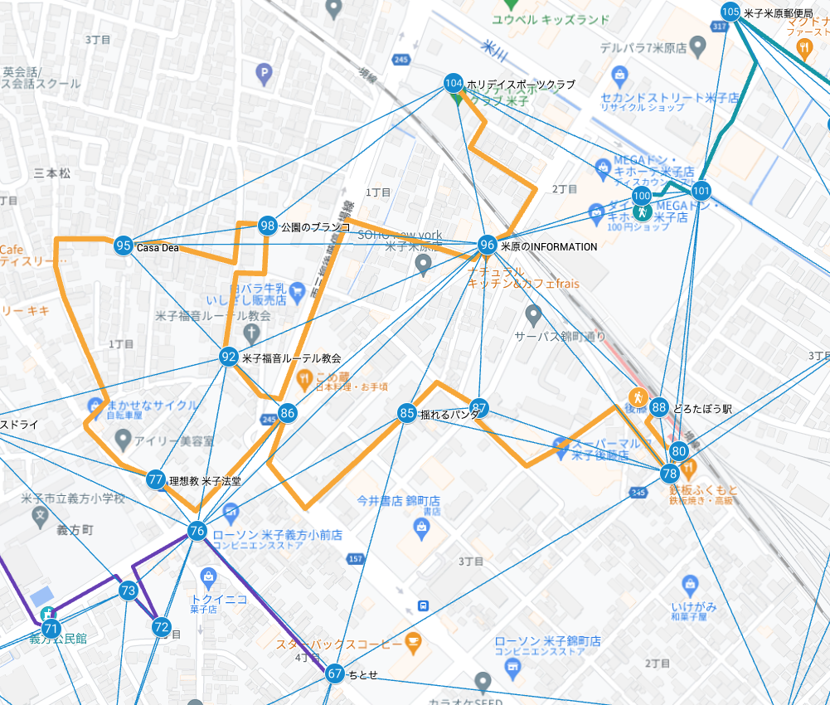
Agent05
P88.どろたぼう駅
→ P104.ホリデイスポーツクラブ

Slide 6
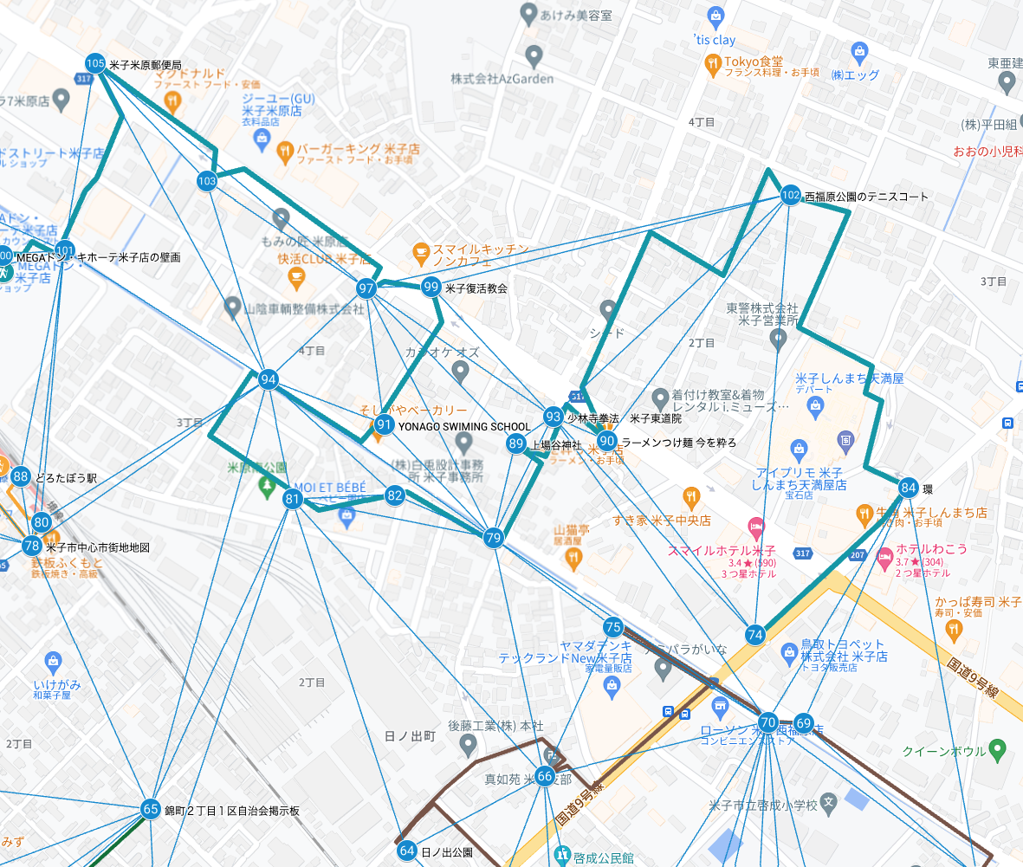
Agent06
P100. MEGAドン・キホーテ
米子店の壁画
→ P84.ラッテちゃん
ボランティアロード

Slide 7
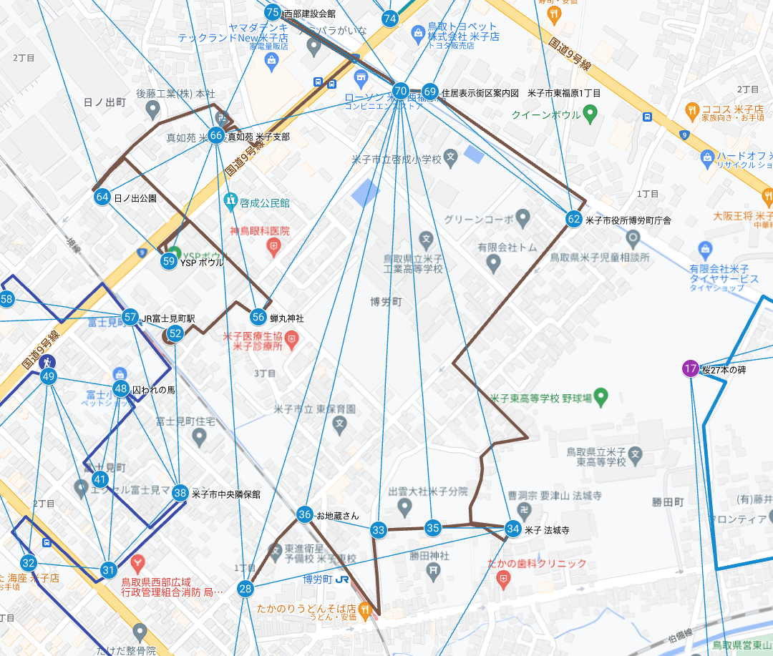
Agent07
P52.博労町公園
→ P28.荒魂神社

Slide 8
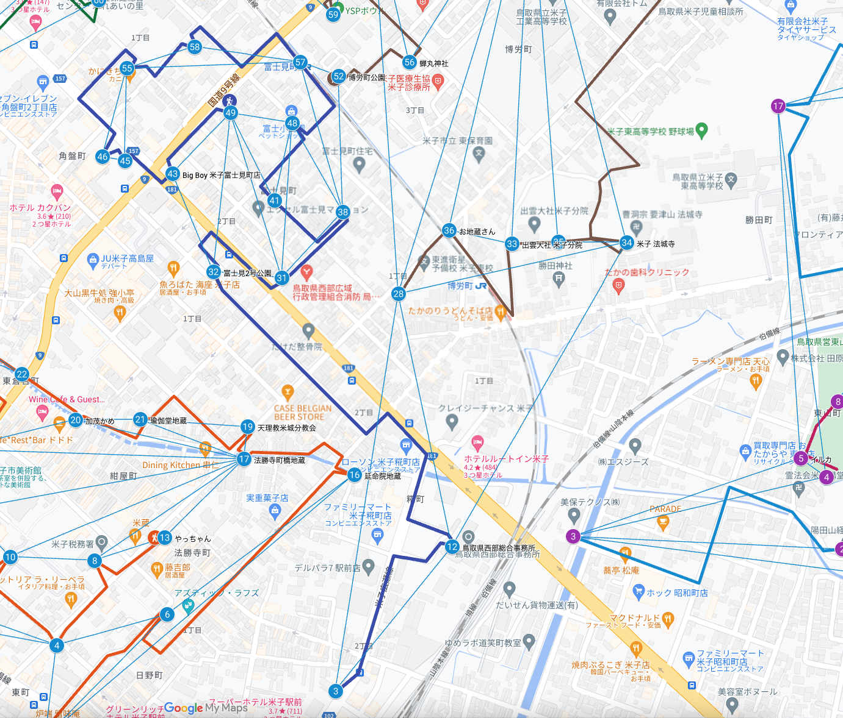
Agent08
P49.天理教米府分教会
→ P03.日本海情報ビジネス専門学校

Slide 9
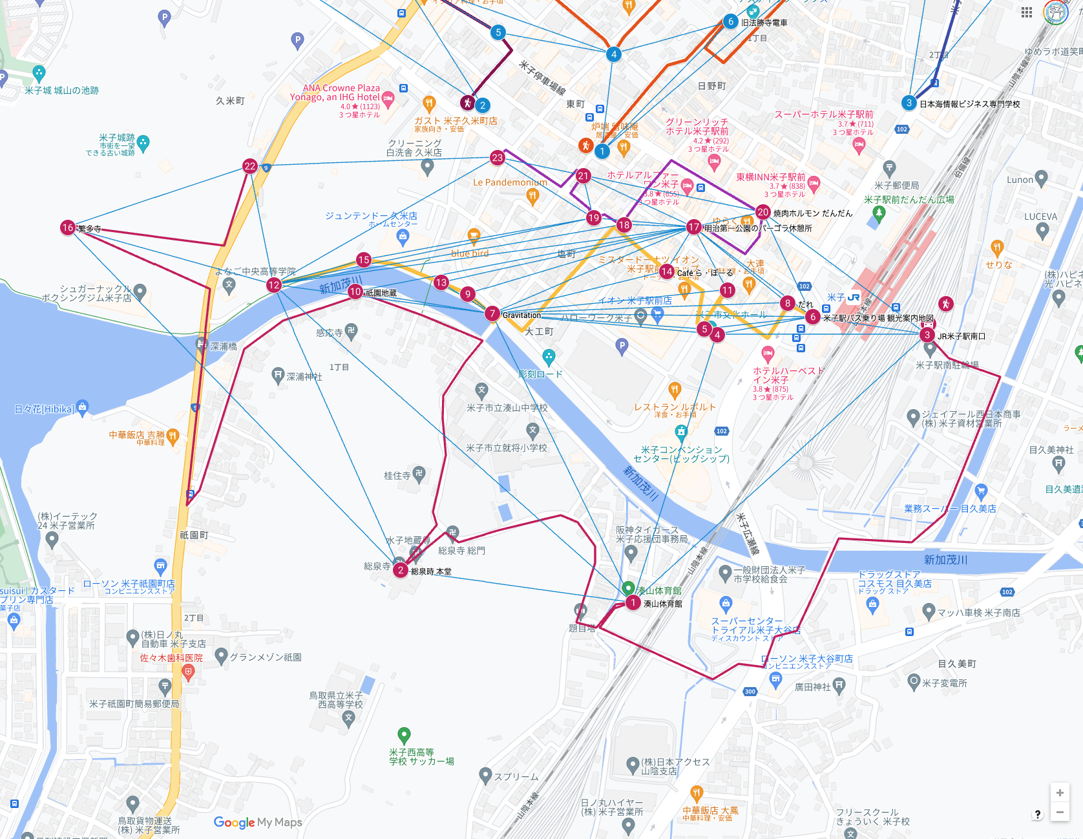
Agent21
P203. JR米子駅南口
→ P222.米子城跡 上り口

Slide 10
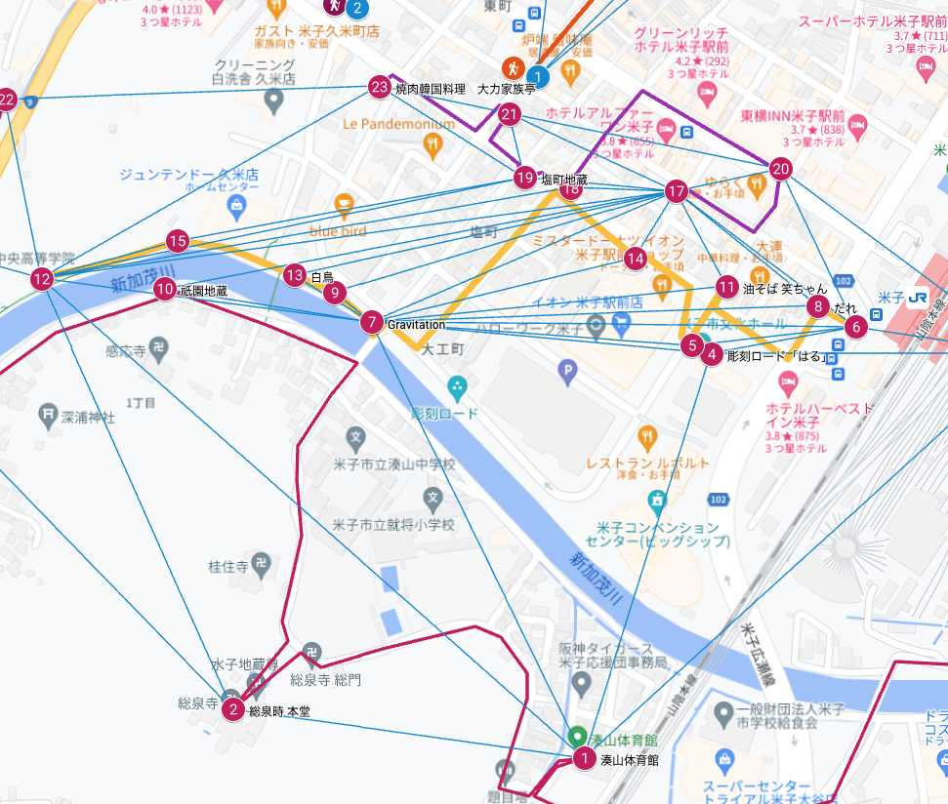
Agent22
P206.米子駅バス乗り場 観光案内地図
→ P212.彫刻ロード「光」

Slide 11
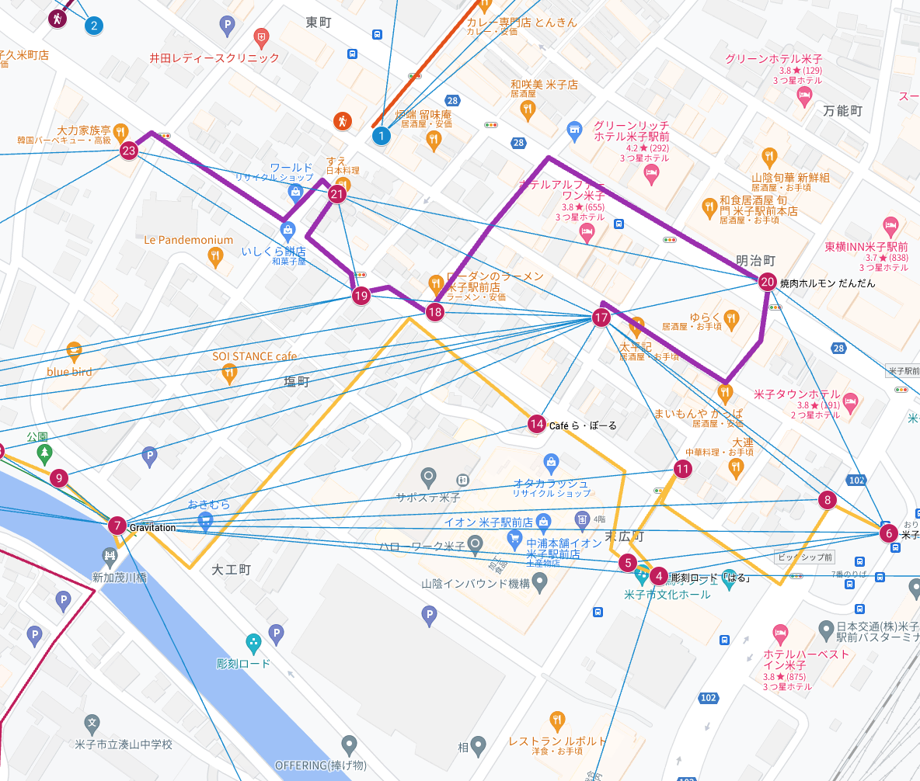
Agent21
P217.明治第一公園のパーゴラ休憩所
→ P213.焼肉韓国料理 大力家族亭

Slide 12
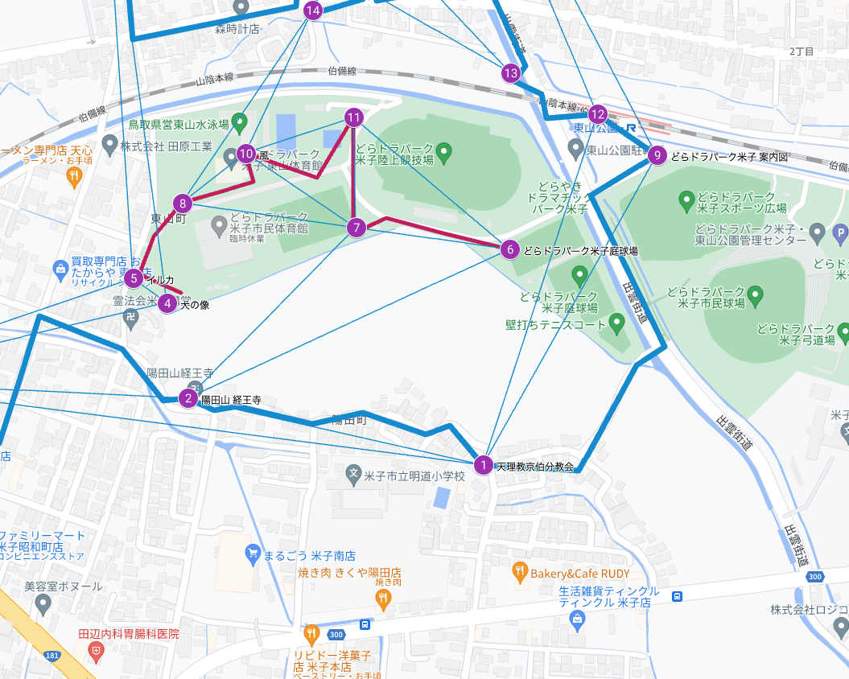
Agent31
P217.明治第一公園のパーゴラ休憩所
→ P213.焼肉韓国料理 大力家族亭

Slide 13
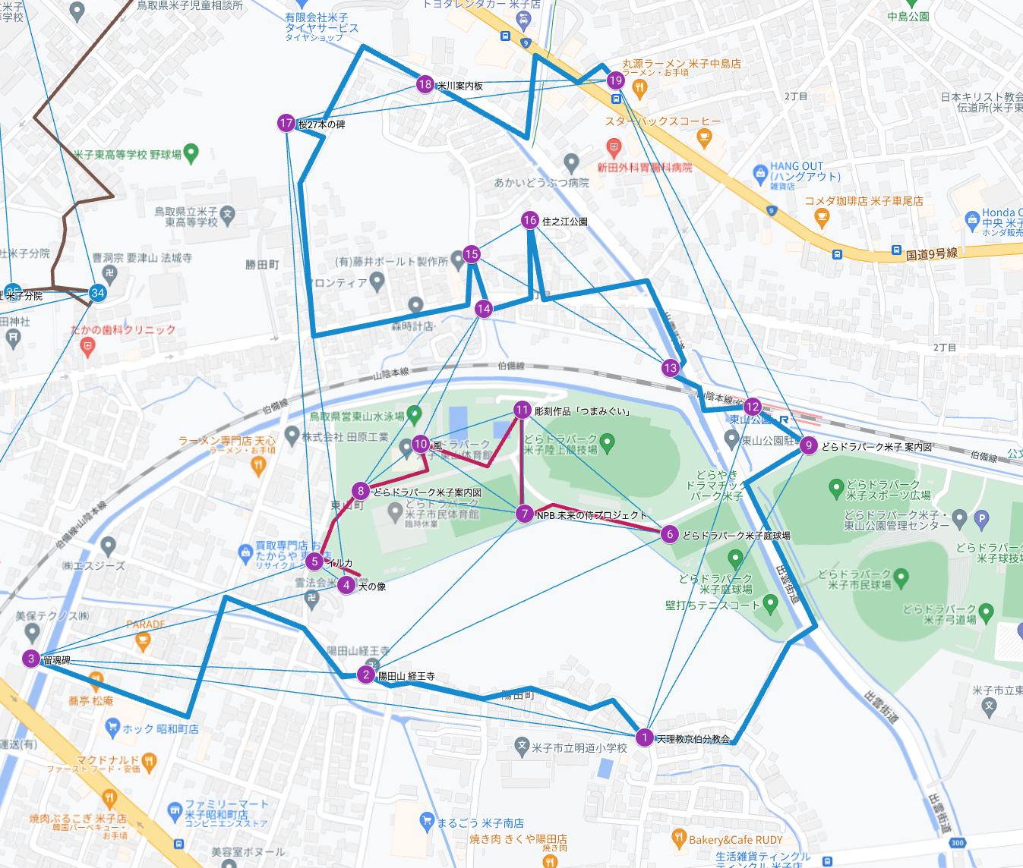
Agent32
P304. 犬の像
→ P306.どらドラパーク米子庭球場

